Slide 1



إعداد المعلم /غزي بن مساعد الغزي

Slide 2


Slide 3
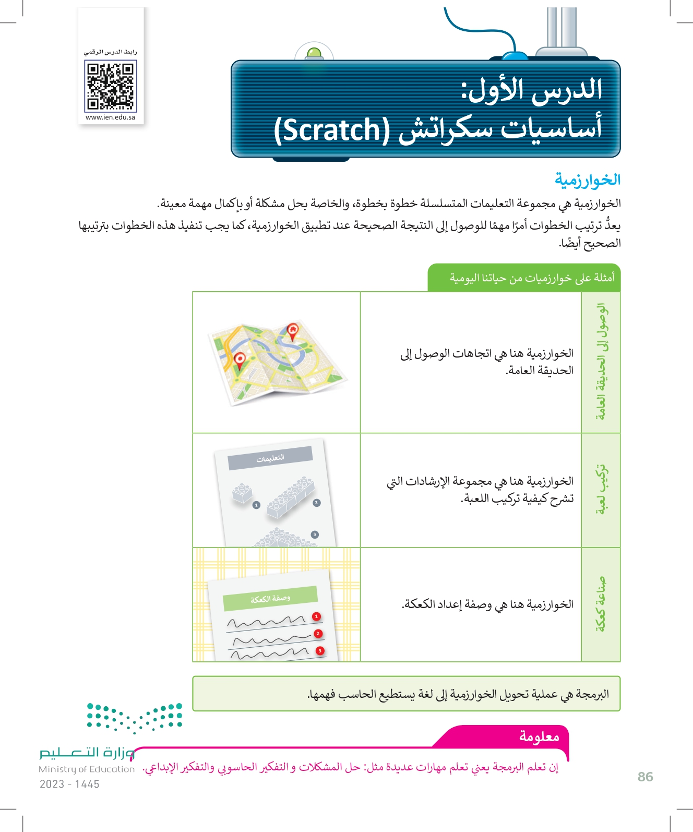


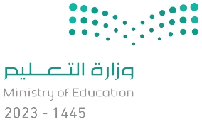
86

Slide 4
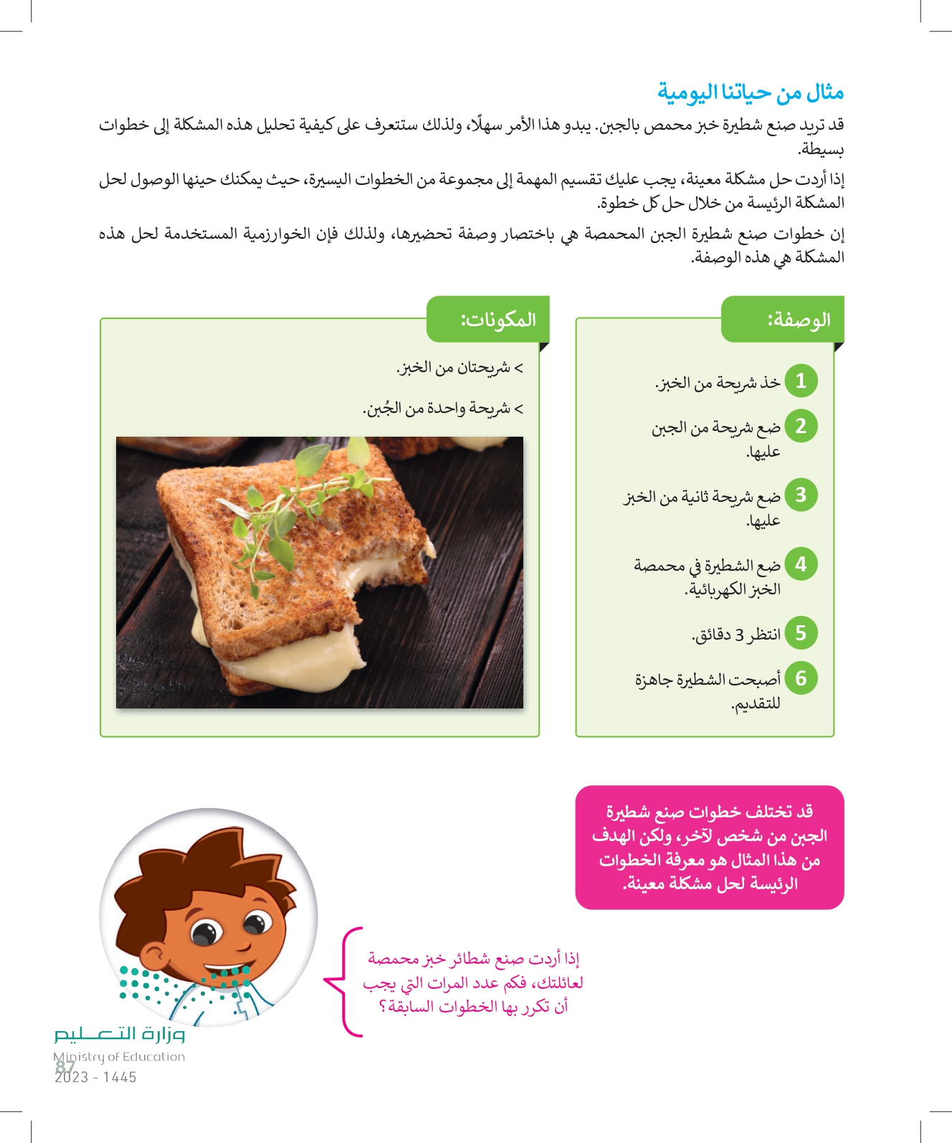

87

Slide 5
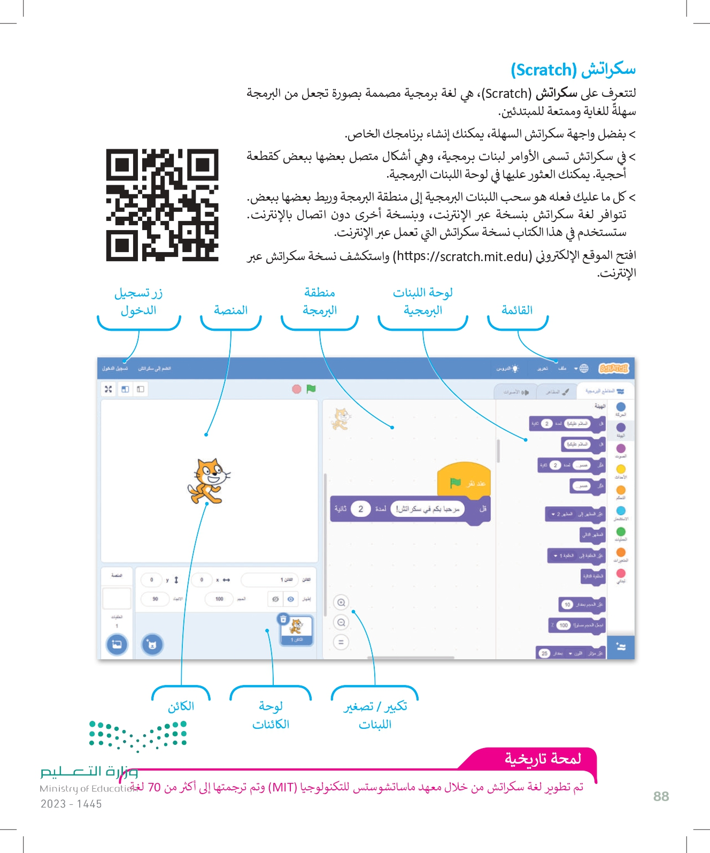


88

Slide 6
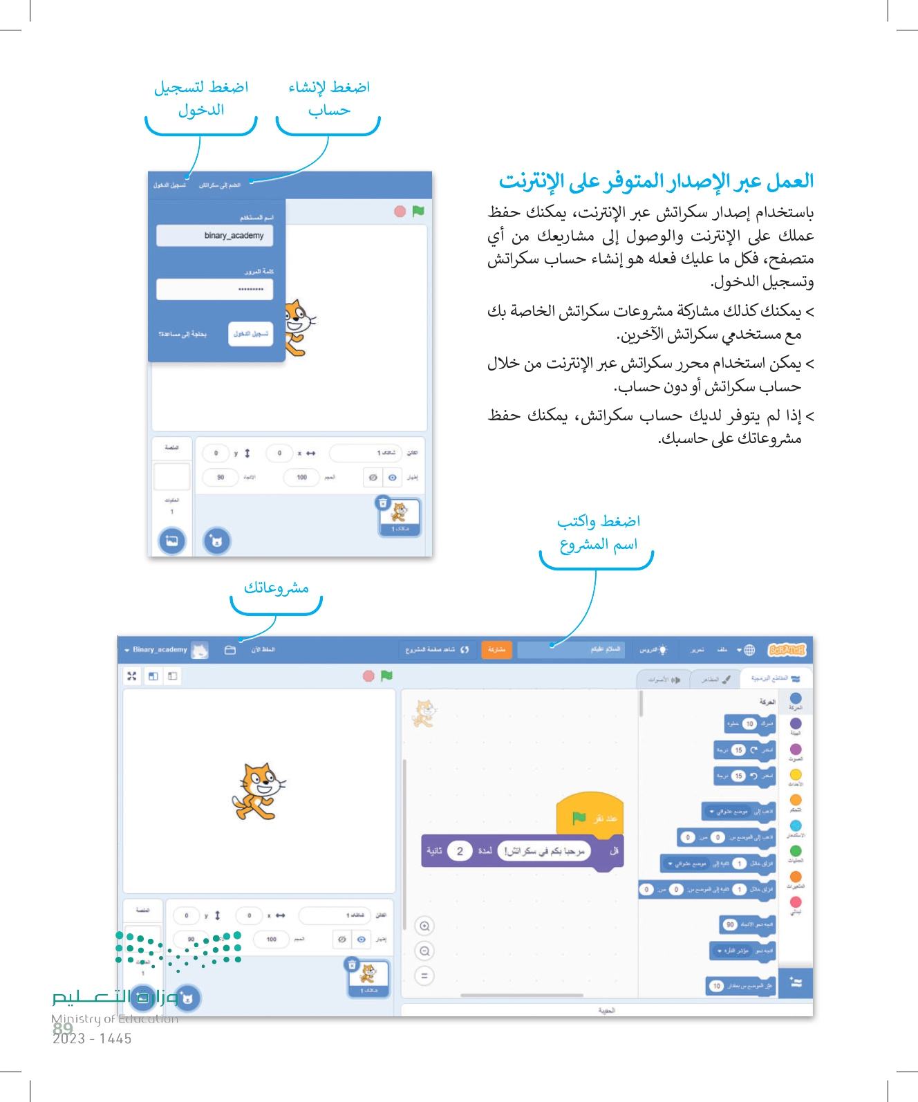
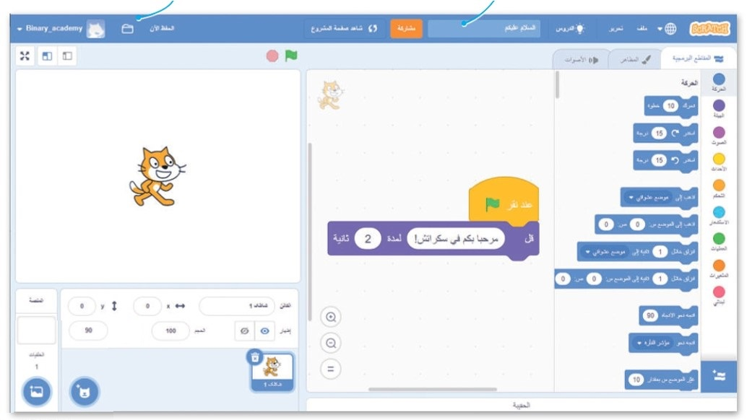
89

Slide 7


90

Slide 8
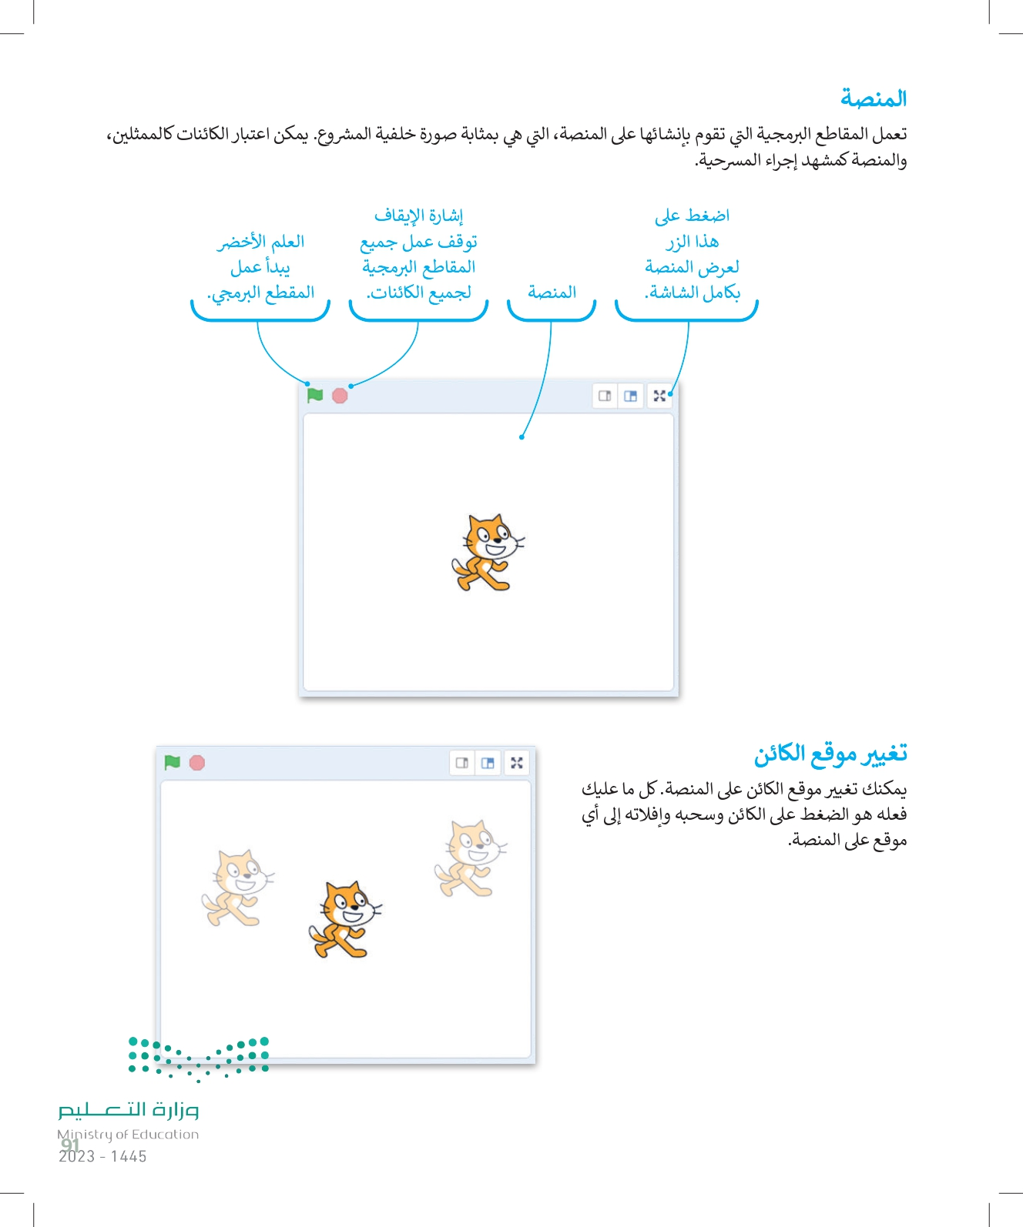
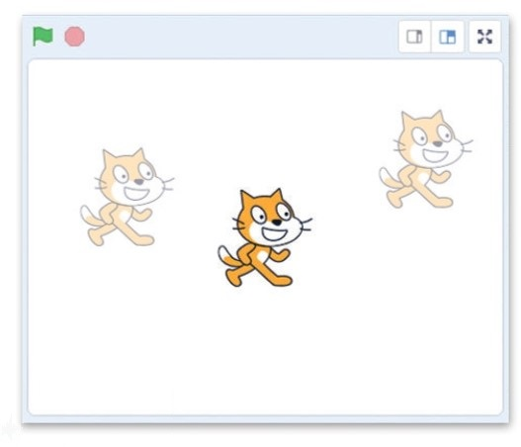
91

Slide 9
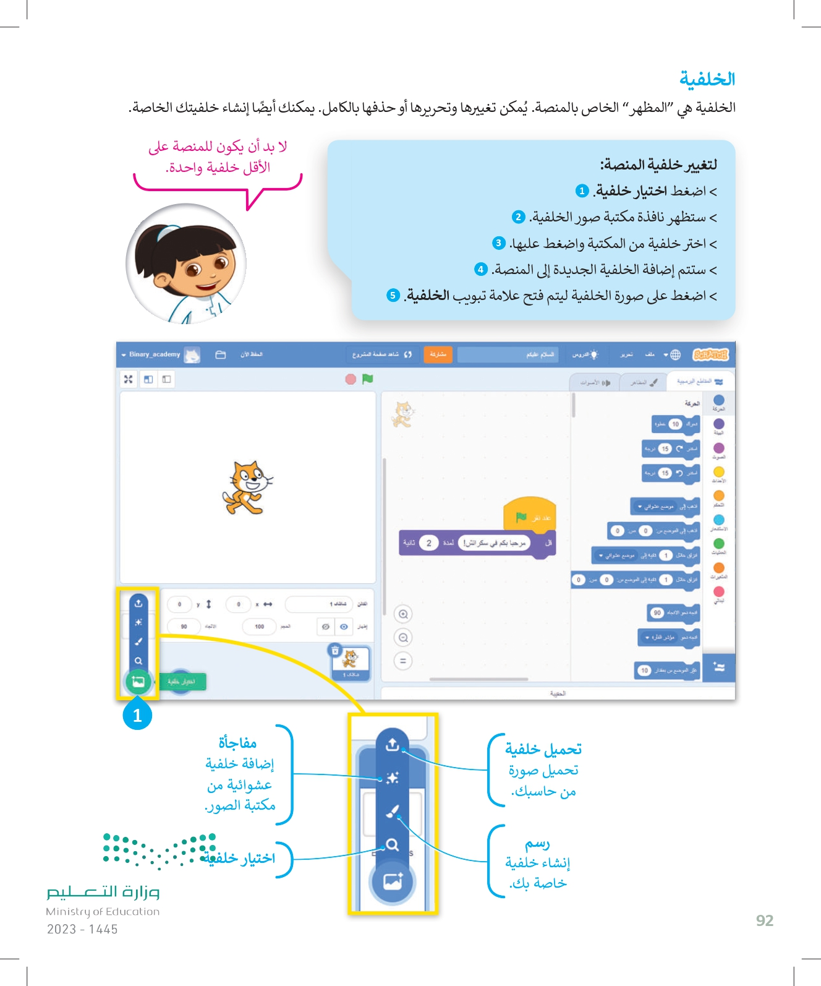

92

Slide 10
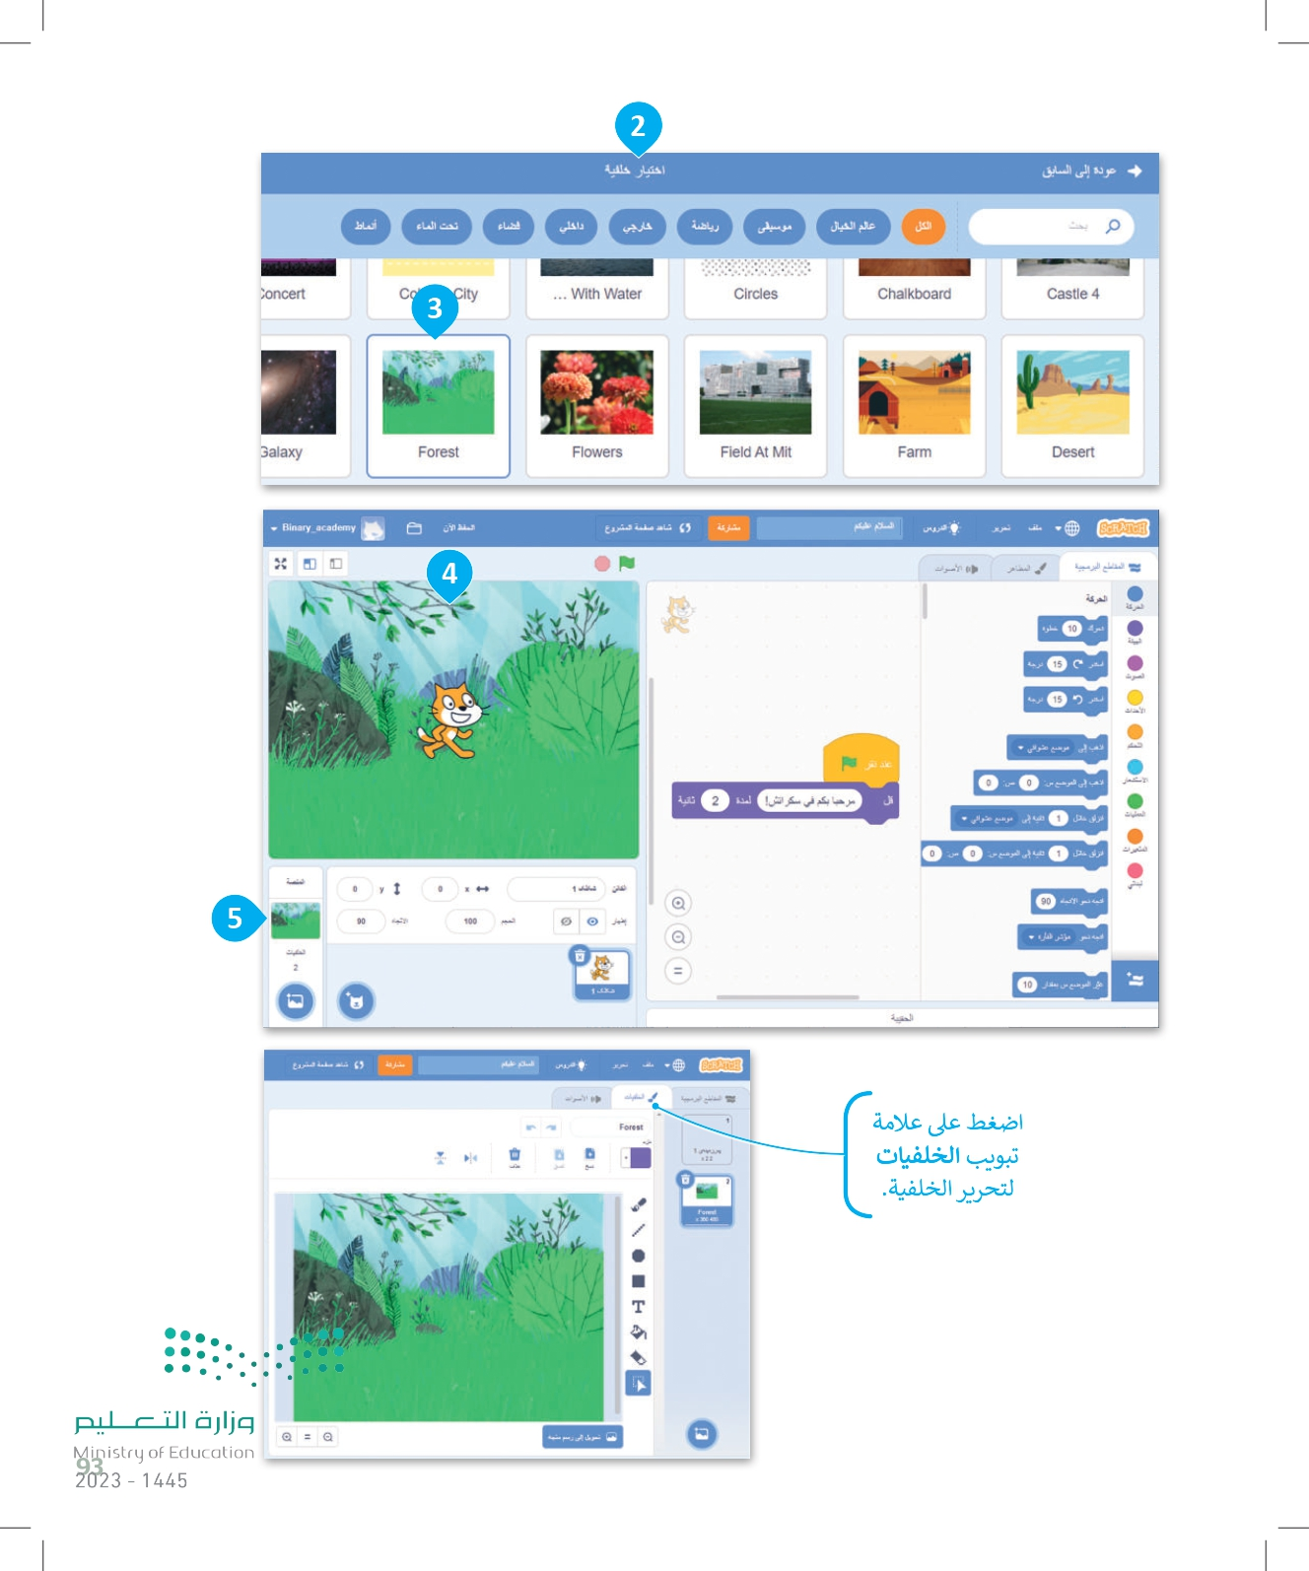
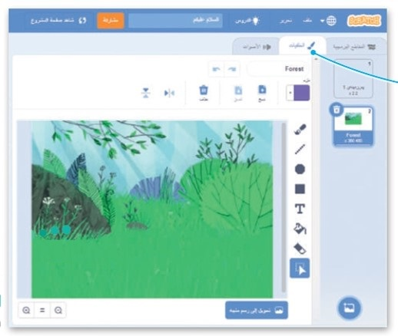
93

Slide 11
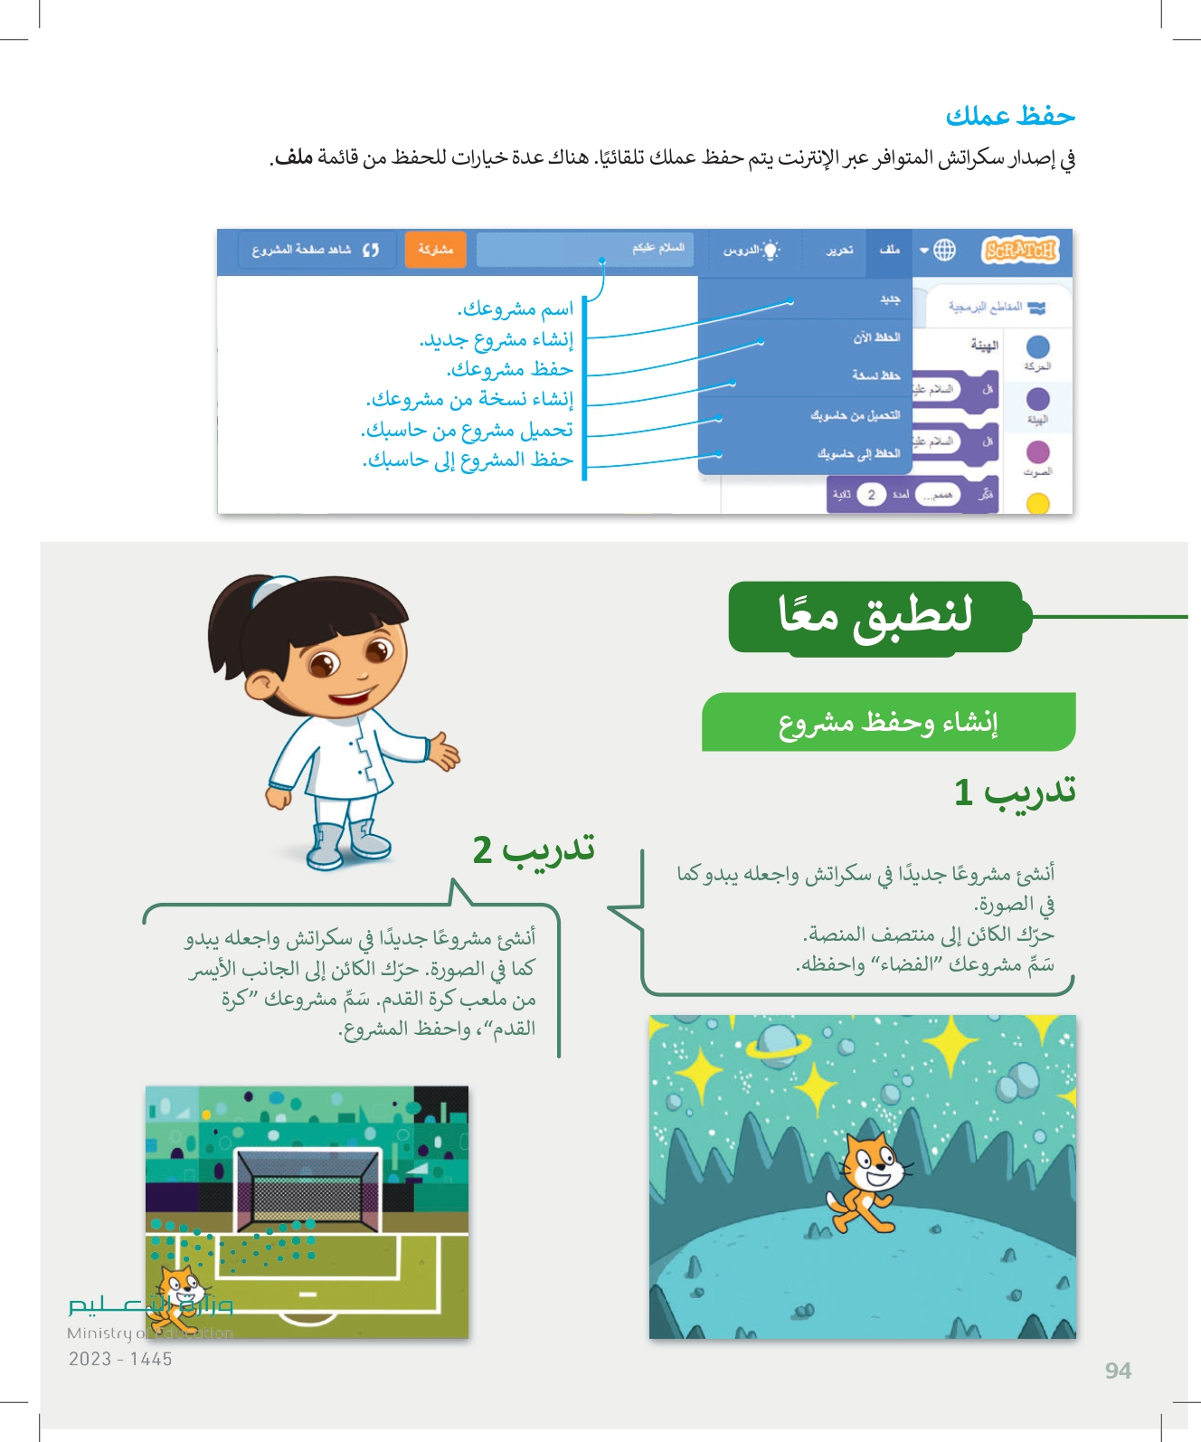

94

Slide 12
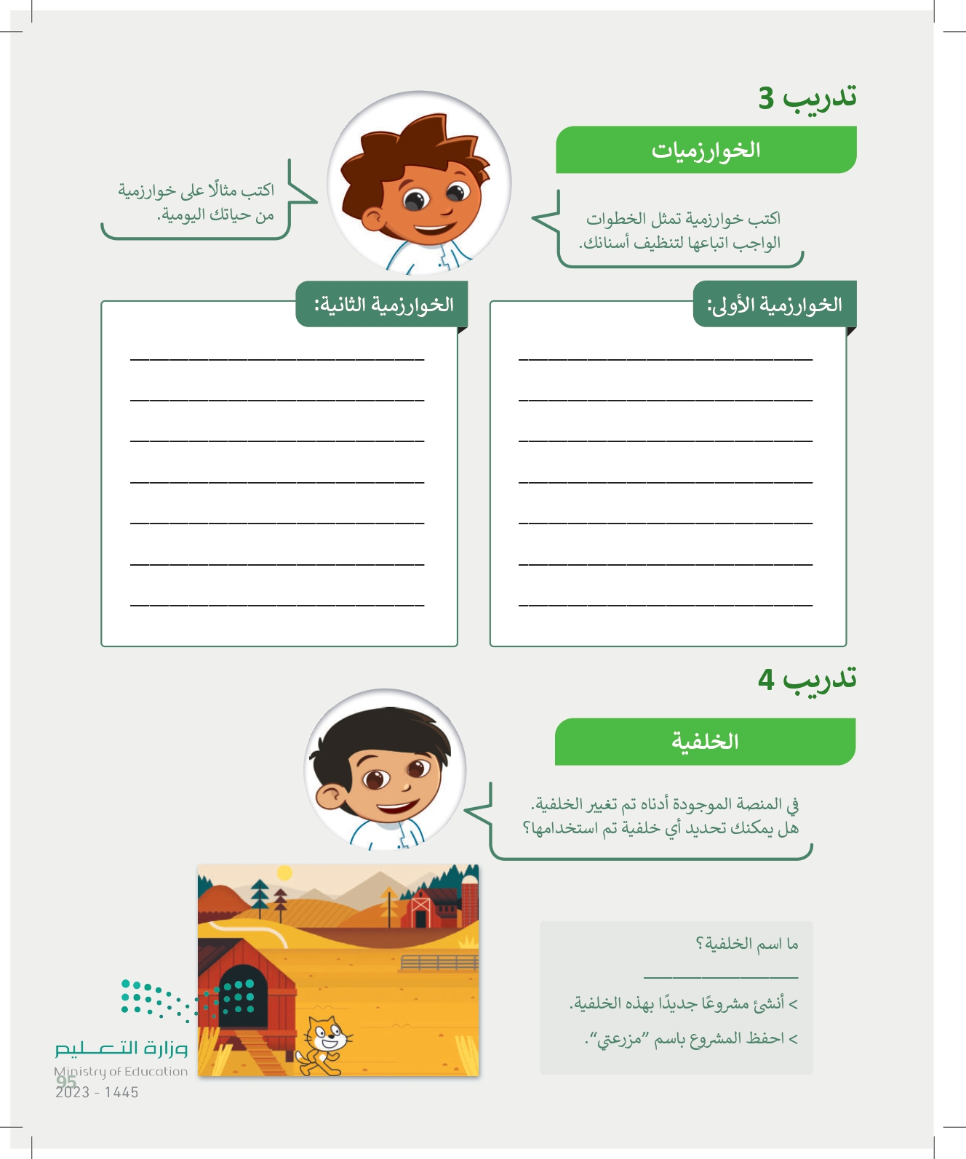

farm
1- بلل فرشاة الأسنان بالماء.
2- ضع معجون الأسنان على الفرشاة.
3- نظف أسنانك بالفرشاة جيدا.
4- تمضمض بالماء.
95

